Slide 1
Государственная кадастровая оценка Республики Дагестан
09. 2018

Slide 2

Федеральный закон от 03.07.2016г. №237-ФЗ «О государственной кадастровой оценке»
Слайд 1
3 июля 2016 года был принят федеральный закон № 237-ФЗ
«О государственной кадастровой оценке», вступивший в силу 1 января 2017 года. С принятием этого закона определение кадастровой стоимости объектов недвижимости передано целиком в руки бюджетных организаций, созданных в каждом регионе России. Основной целью принятия этого закона является проведение государственной кадастровой оценки на территории Российской Федерации, результатами которой будет «справедливая» кадастровая стоимость, и, следовательно, разумные налоги на недвижимость .
2

Slide 3
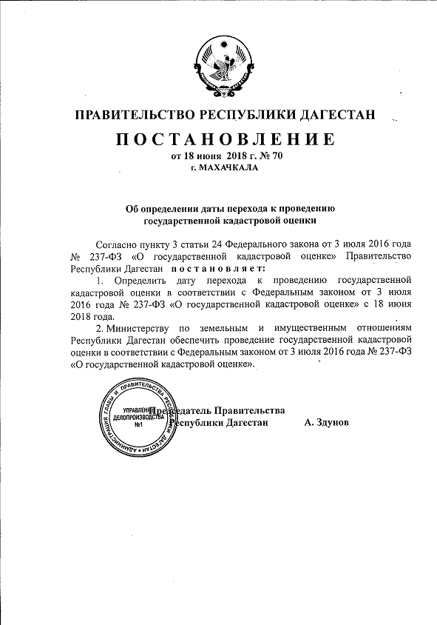
Уполномоченный орган исполнительной власти Республики Дагестан по ГКО - Министерство по земельным и имущественным отношениям Республики Дагестан
Слайд 2
В соответствии с Постановлением Правительства Республики Дагестан от 18 июня 2018 года №70 определена дата перехода к проведению государственной кадастровой оценки на территории Республики Дагестан в соответствии с Федеральным законом от 3 июля 2016 года №237-ФЗ «О государственной кадастровой оценке» – 18 июня 2018 года.

Slide 4

Государственный надзор за осуществлением государственной кадастровой оценки
Слайд 3
В соответствии со ст. 9 Федерального закона 237-ФЗ государственный надзор осуществляет орган регистрации прав (Росреестр)
Росреестр имеет право:
Запрашивать и получать документы, необходимые для проведения проверки;
Выдавать обязательные для исполнения предписания об устранении выявленных нарушений порядка проведения ГКО;
Осуществлять иные предусмотренные федеральным законом права
Федеральный государственный надзор за проведением ГКО осуществляется в соответствии с постановлением
Правительства РФ от 4 мая 2017 года № 523

Slide 5
Слайд 4
Полномочия Дагтехкадастра связанные с определением кадастровой стоимости
определение кадастровой стоимости при проведении государственной кадастровой оценки
определение кадастровой стоимости вновь учтенных объектов недвижимости
предоставление разъяснений, связанных с определением кадастровой стоимости
рассмотрение обращений об исправлении ошибок, допущенных при определении кадастровой стоимости
сбор, обработка, систематизация и накопление информации, необходимой для определения кадастровой стоимости, в том числе о данных рынка недвижимости, а также информации, использованной при проведении государственной кадастровой оценки

Slide 6
Слайд 5
Этапы государственной кадастровой оценки
1. Принятие решения о ГКО
2. Подготовительный этап
3. Формирование перечня объектов оценки
4. Определение кадастровой стоимости
5. Публикация промежуточного отчета о
кадастровой оценке для возможности
ознакомления всеми заинтересованными лицами.
В течение 50 дней прием замечаний к отчету.
6. Утверждение и опубликование Кадастровой стоимости
7. Внесение кадастровой стоимости в ЕГРН

Slide 7
Решение о проведении государственной кадастровой оценки
Слайд 6
Распоряжение Минимущества Дагестана от 5 сентября 2018 года № 106-р
В 2019 году провести государственную кадастровую оценку следующих объектов недвижимости:
1. ОБЪЕКТЫ КАПИТАЛЬНОГО СТРОИТЕЛЬСТВА
2. ЗЕМЛИ СЕЛЬСКОХОЗЯЙСТВЕННОГО НАЗНАЧЕНИЯ
3. ЗЕМЛИ НАСЕЛЕННЫХ ПУНКТОВ
Результаты государственной кадастровой оценки вступят в силу 1 января c 2020 года

Slide 8
Слайд 7
Информация, необходимая для оценки
Объекты капитального строительства
Земли сельскохозяйственного назначения
Земли населенных пунктов
Кадастровый номер, площадь, вид разрешенного использования, фактическое использование, вид угодий, нормативная урожайность, каменистость почв, механический состав почв, засоление, карбонатность, уплотнение почв, удаленность от рынков сбыта и т.д.
Кадастровый номер, площадь, вид разрешенного использования, фактическое использование, наличие обременений, расположение земельного участка относительно автомобильных дорог, наличие в сельском населенном пункте школы, магазина, и т.д.
Кадастровый номер, площадь, вид разрешенного использования, фактическое использование, материал стен, год постройки, износ, и т.д.

Slide 9
Подготовка к проведению государственной кадастровой оценки (ст.12, 237-ФЗ)
Слайд 8
Основные этапы подготовки
Срок окончания подготовки – 1 января 2019 года
Сбор и обработка информации, необходимой для определения кадастровой стоимости
До 01.01.2019 года
Получение и обработка деклараций. Правообладатели объектов недвижимости вправе предоставить в Дагтехкадастр декларацию о характеристиках соответствующих объектов недвижимости.
До 01.11.2018 года
Получение информации от федеральных и республиканских органов исполнительной власти, а также подведомственных им организаций
Порядок рассмотрения и форма декларации установлены приказом Минэкономразвития России от 27.12.2017г. №846
Место предоставления деклараций:
Филиалы Дагтехкадастра (адреса в извещении)
Центральный офис Дагтехкадастра г.Махачкала, ул. Гамидова, 11в
Специально отведенные окна в МФЦ (порядок работы будет доведен дополнительно)

Slide 10
Порядок рассмотрения декларации о характеристиках объекта недвижимости
Слайд 9
правообладатели объектов недвижимости (юридическое или физическое лицо) вправе подать декларацию о характеристиках соответствующих объектов недвижимости;
декларация подается лично, почтовым отправлением или с использованием информационно-телекоммуникационных сетей общего пользования, в том числе сети "Интернет", включая портал государственных и муниципальных услуг;
срок рассмотрения декларации в течение 20 рабочих дней;
рекомендуемая дата завершения подачи декларации до 1 ноября 2018 года;
по итогам рассмотрения декларации в адрес заявителя и собственника объекта недвижимости направляется уведомление об учете информации, содержащейся в декларации, или об отказе в учете такой информации с обоснованием отказа в ее учете по каждой неучтенной характеристике объекта недвижимости.

Slide 11
Слайд 10
  Методика кадастровой оценки утверждена приказом Минэкономразвития России от 12.05.2017 года №226.
Начало государственной оценки в 2019 году Ответственный – ГБУ РД «Дагтехкадастр»
Основные принципы определения кадастровой стоимости объектов недвижимости
Кадастровая стоимость определяется методами массовой оценки
Группировка объектов недвижимости со схожими характеристиками.
Три подхода определения к оценке
1. Затратный
2. Доходный
3. Сравнительный

Slide 12
  Методика кадастровой оценки
Слайд 11
Определение ценообразующих факторов объектов недвижимости
Первичная группировка объектов недвижимости
Сбор сведений о значениях ценообразующих факторов
Построение модели оценки кадастровой стоимости и обоснование выбора вида модели оценки кадастровой стоимости
Сбор рыночной информации
Группировка объектов недвижимости
Анализ качества модели оценки кадастровой стоимости
Анализ результатов определения кадастровой стоимости
Расчет кадастровой стоимости
Составление отчета об итогах государственной кадастровой оценки

Slide 13
  Методика кадастровой оценки земельного участка
Слайд 12
Учитываются:
Не учитываются:
Обеспеченность (наличие либо отсутствие) инженерной и транспортной инфраструктурой (наличие инженерного и транспортного обеспечения до границ земельного участка);
Степень освоения окружающей территории земельного участка (характеристики окружения земельного участка);
Существующий рельеф земельного участка (при наличии информации о влиянии на стоимость)
Улучшения земельного участка, которые поставлены на кадастровый учет и (или) бухгалтерский учет;
Степень благоустройства (внутриплощадочные инженерные коммуникации (расположенные внутри установленных границ земельного участка),
Искусственные покрытия, малые архитектурные формы, за исключением сложившегося на дату определения кадастровой стоимости рельефа);
Озеленение

Slide 14
  Методика кадастровой оценки объекта капитального строительства
Слайд 13
Учитываются:
Не учитываются:
Неотделимое внутреннее инженерное оборудование, без которого эксплуатация этих ОКС в соответствии с их видом использования, назначением невозможна или существенно затруднена;
Материал стен;
Физический износ;
Этажность
Движимое имущество, в том числе временные постройки, киоски, навесы и другие подобные постройки, не имеющие прочной связи с землей, перемещение которых возможно без несоразмерного ущерба их назначению;
Все объекты, расположенные за границами ограждающих конструкций ОКС, либо при отсутствии ограждающих конструкций ОКС - за внешними границами опорных частей и (или) пятна застройки ОКС;
Предметы декоративно-прикладного искусства (для объектов культурного наследия)

Slide 15
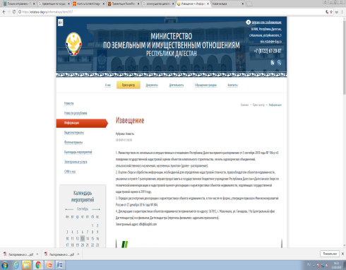
Информирование о начале проведения кадастровой оценки
Слайд 14
Извещение на сайте Министерства по земельным и имущественным отношениям РД
Опубликование извещения в печатном средстве массовой информации - газета «Дагестанская правда» | До 5 октября 2018 года

Slide 16
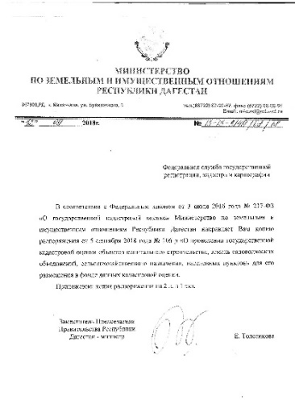
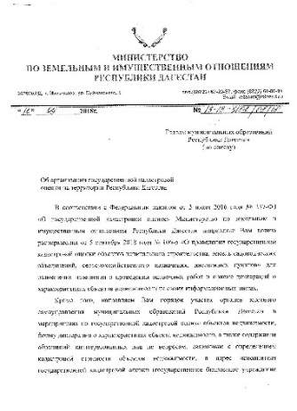
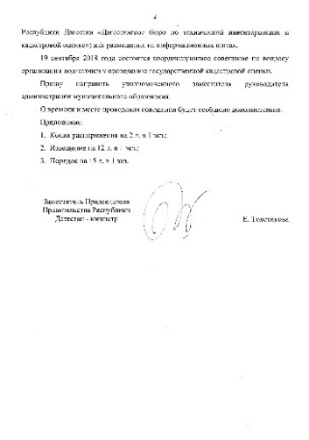
Информирование о начале проведения кадастровой оценки
Слайд 15
Направление копии распоряжения о проведении государственной кадастровой оценки объектов капитального строительства, земель садоводческих объединений, сельскохозяйственного назначения, населенных пунктов в Росреестр для его размещения в фонде данных ГКО | Письмо от 12.09.2018 г. № 13-13-3148/08/18
Направление копии решения о проведении ГКО в органы местного самоуправления | Письмо от 12.09.2018 г. № 13-13-3152/08/18

Slide 17
Органам местного самоуправления муниципальных образований необходимо
Слайд 16
Разместить извещения о принятии решения о проведении ГКО на своих информационных щитах | До 05 октября 2018 года
Главам сельских поселений и председателям депутатов сельских собраний обеспечить информирование граждан о начале проведения ГКО | До 05 октября 2018 года
Администрации МР вместе с главами сельских поселений обеспечить размещение плакатов установленной Дагтехкадастром формы на информационных стендах | До 05 октября 2018 года
Администрации обеспечить размещение информации о проведении ГКО на местном телевидении, в СМИ, в том числе на официальных аккаунтах социальных сетей | До 05 октября 2018 года

Slide 18
Органам местного самоуправления муниципальных образований необходимо
Слайд 17
Собрание депутатов сельских поселений с повесткой «О проведении государственной кадастровой оценки и начале приема деклараций о характеристиках объекта недвижимости» | До 05 октября 2018 года
Районное собрание депутатов с повесткой «О проведении государственной кадастровой оценки и начале приема деклараций о характеристиках объекта недвижимости» | До 09 октября 2018 года
Районное собрание депутатов с повесткой «О проведении государственной кадастровой оценки и приеме деклараций о характеристиках объекта недвижимости» | До 09 ноября 2018 года
Районное собрание депутатов с повесткой «О проведении государственной кадастровой оценки и итогах приема деклараций о характеристиках объекта недвижимости» | До 09 декабря 2018 года

Slide 19
График проведения совещаний в муниципальных образованиях
Слайд 18
Совещание проводит филиал ГБУ «Дагтехкадастр»
Тема совещания | Участники | Дата
О ходе подготовки к проведению государственной кадастровой оценки на территории муниципального образования | Глава МО, руководитель филиала ГБУ «Дагтехкадастр», Председатель районного собрания депутатов, депутаты районного собрания, главы и депутаты сельских поселений, СМИ, представители общественных организаций | 01 - 05 октября 2018 года
Промежуточные итоги подготовки к проведению государственной кадастровой оценки на территории муниципального образования |  | 05 - 09 ноября 2018 года
Подведение итогов подготовки к проведению государственной кадастровой оценки на территории муниципального образования |  | 03 - 07 декабря 2018 года

Slide 20
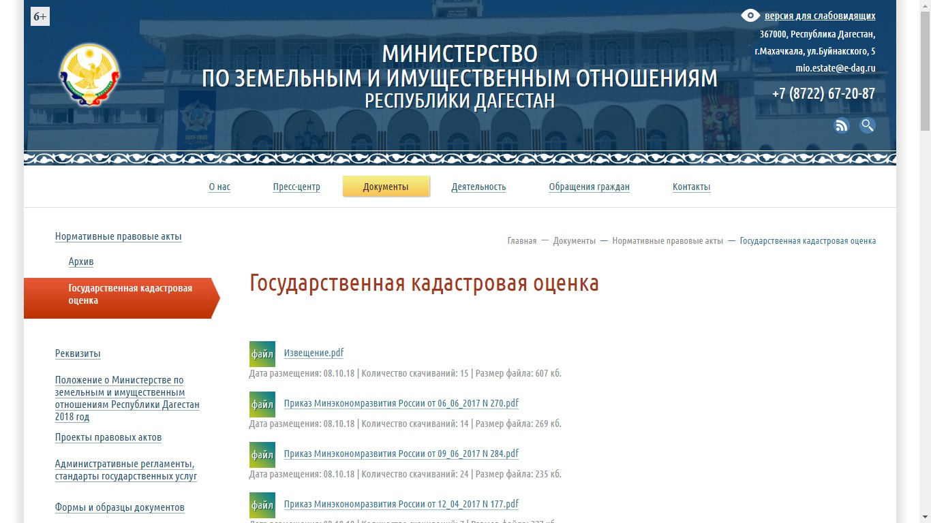
Минимущество Дагестана
Слайд 19

Slide 21
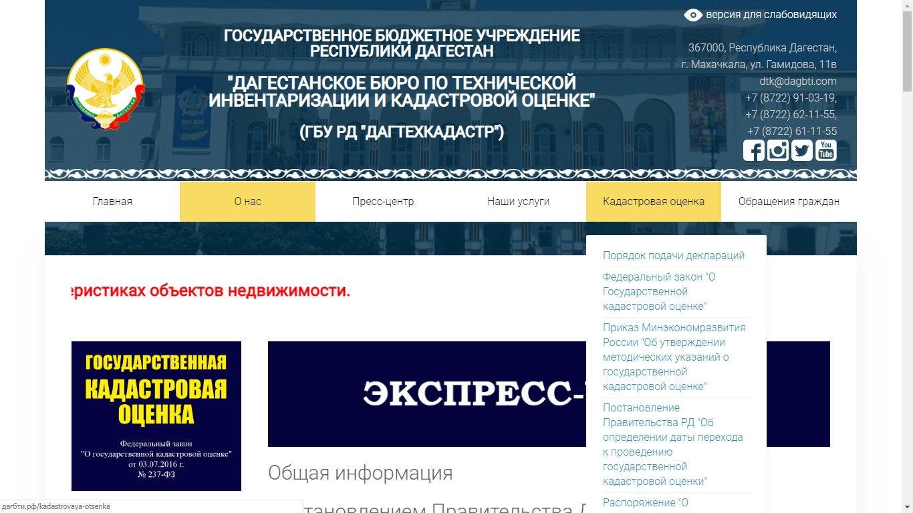
ГБУ РД «Дагтехкадастр»
Слайд 20

Slide 22
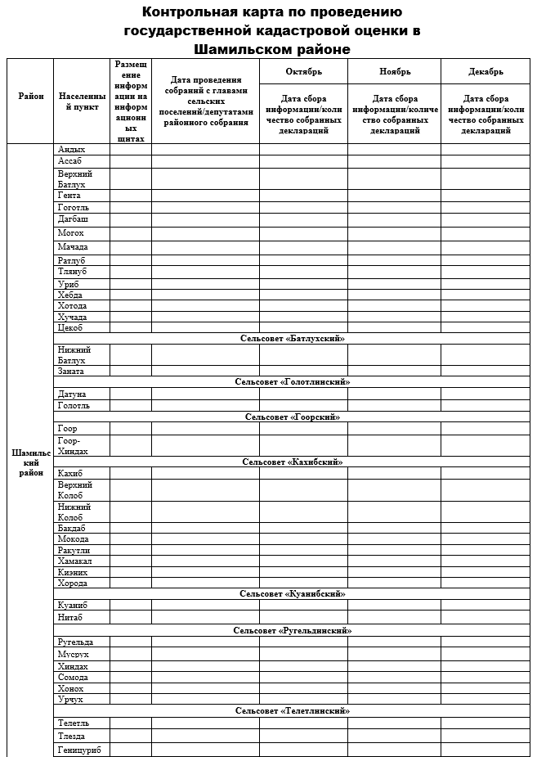
Контрольная карта Шамильский район
Слайд 21

Slide 23
Кадастровая стоимость
не должна быть выше рыночной!
Слайд 22
В.В.Путин
Кадастровая стоимость не должна превышать рыночную.
Должен соблюдаться принцип отсутствия двойного налогообложения имущества.
Государственная кадастровая оценка проводится на основе принципов единства методологии определения кадастровой стоимости.

Slide 24
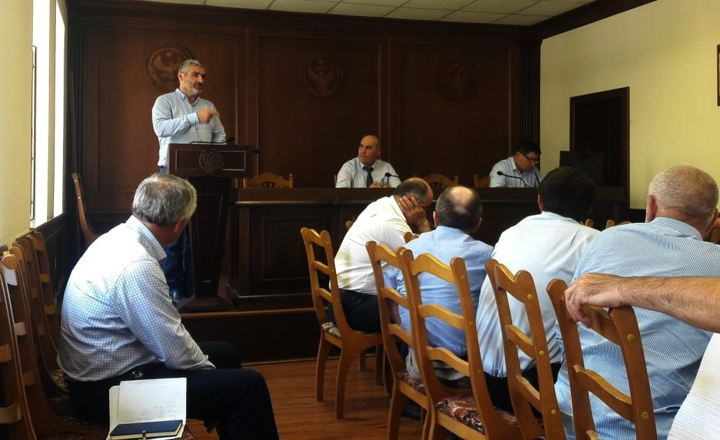
Совещание в Шамильском районе
Слайд 23

Slide 25
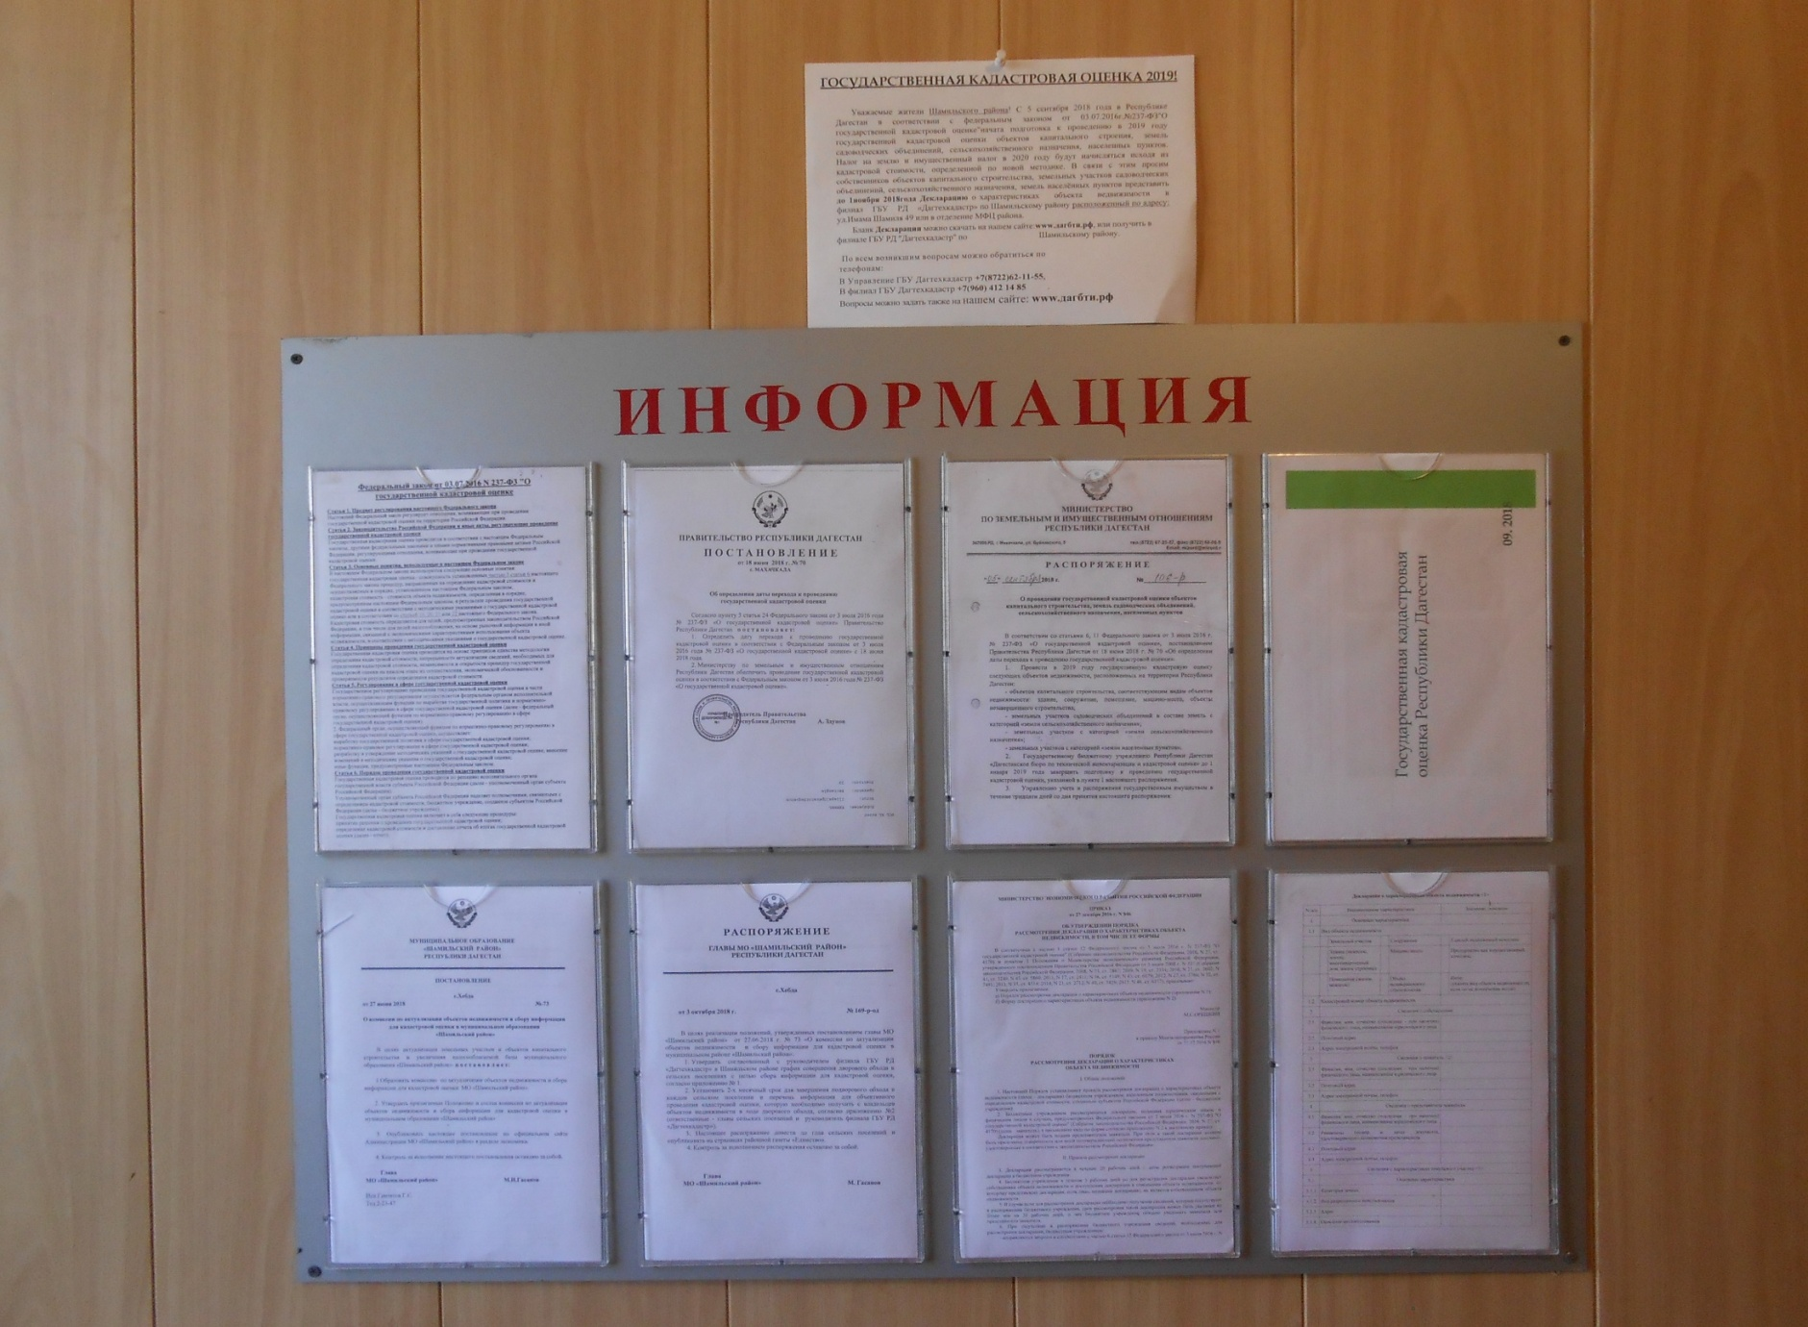
Информационный стенд
Слайд 24

Slide 26
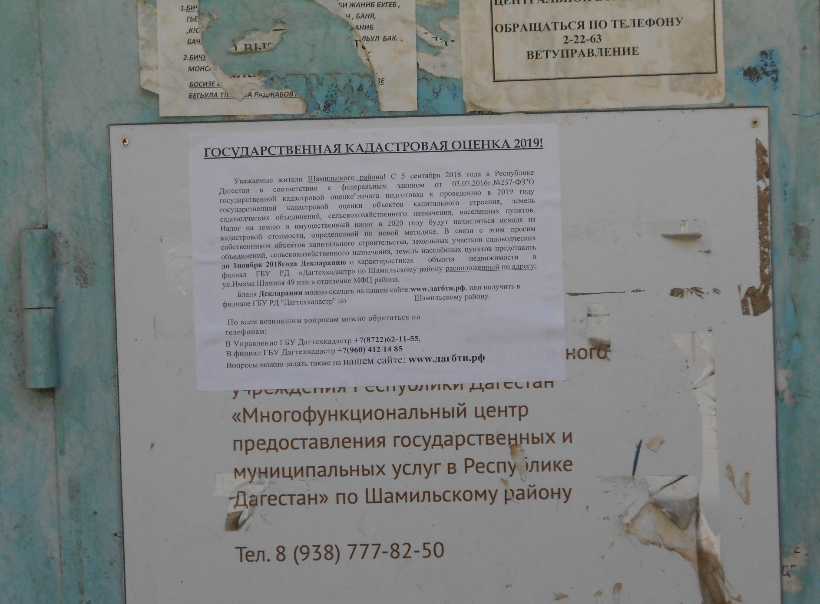
Стенд по ГКО
Слайд 25

Slide 27
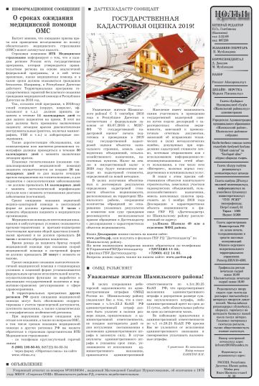
Районная газета с извещением о ГКО
Слайд 26

Slide 28
Благодарю за внимание!

